Slide 1
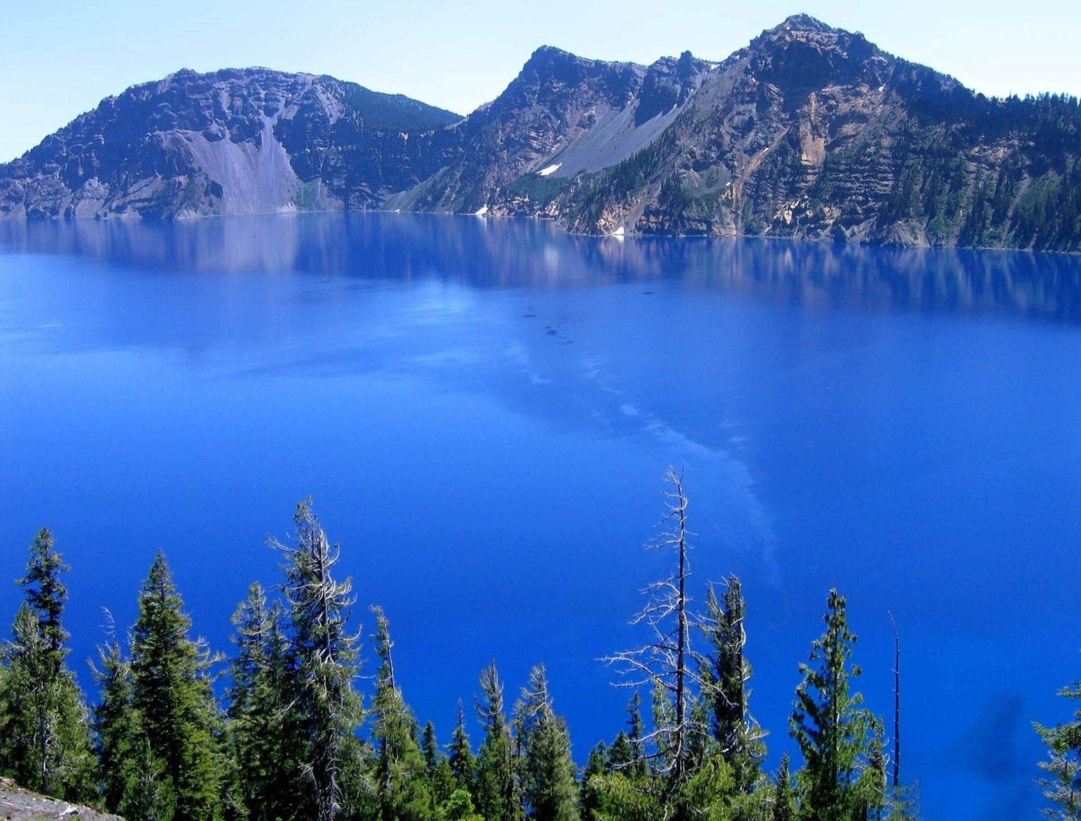
РОССИЙСКАЯ ФЕДЕРАЦИЯ ИРКУТСКАЯ ОБЛАСТЬ
Муниципальное бюджетное дошкольное образовательное учреждение
«Детский сад общеразвивающего вида №93»
муниципального образования города Братска
Виртуальная экскурсия
«Растительный и животный мир озера Байкал»
Подготовила: Воспитатель
1 категории
Мизерева Ирина
Васильевна
2019 год

Slide 2
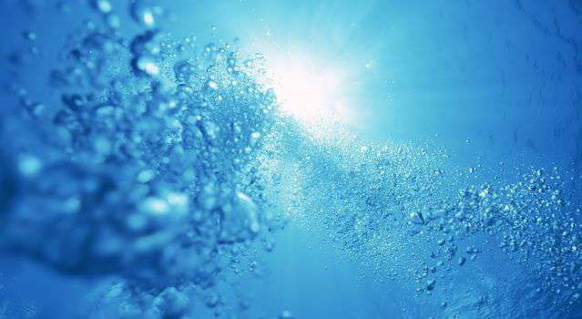
Цель экскурсии:
Знакомить детей с природой родного края.
Задачи:
Привлечь внимание к неповторимой красоте Байкала;
Вызвать интерес к познанию флоры и фауны родного края;
Воспитывать любовь к своей Родине, к своему сибирскому краю.

Slide 3
Пролог
Есть в тайге сибирской нашей
Больше моря чудо-чаша.
Это – озеро Байкал
В окруженье диких скал.
Степанов Виктор

Slide 4
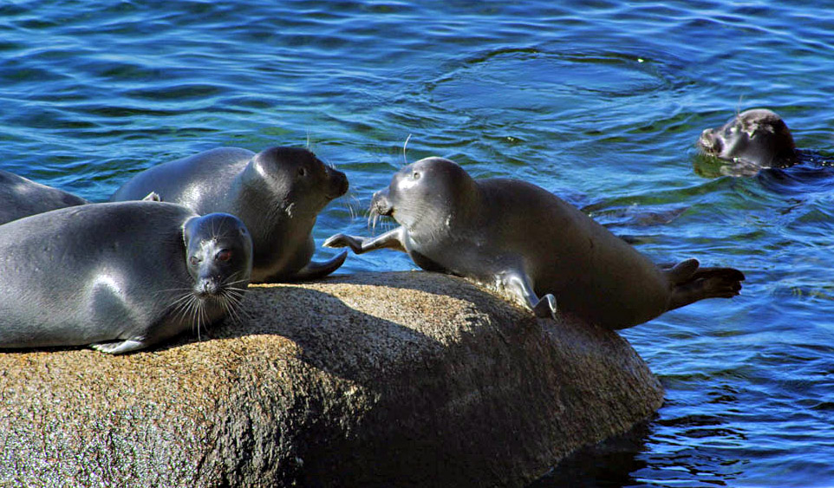
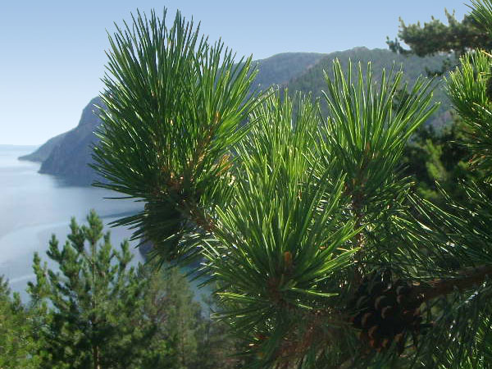
Маршрут экскурсии
Животный мир
Растительный мир

Slide 5
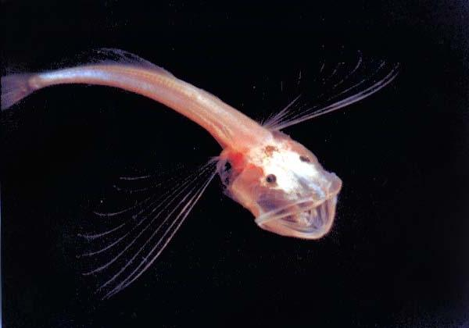
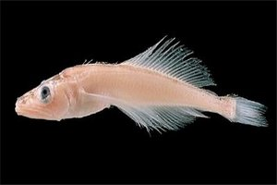
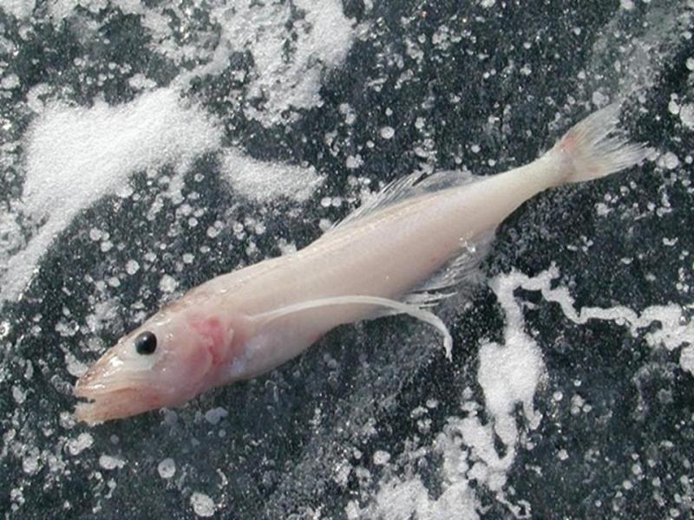
ГОЛОМЯНКА
Голомянки - полупрозрачные, живородящие рыбы, без чешуи и плавательного пузыря с содержание жира в мышечной массе свыше 40 %. Голомянка может жить у дна Байкала.
Голомянка является пищей для многих животных обитающих в озере. Ею питается нерпа и омуль

Slide 6
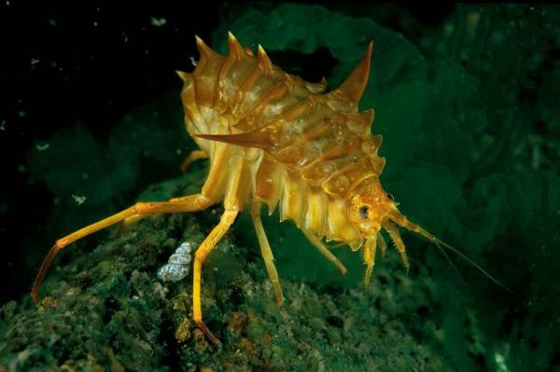
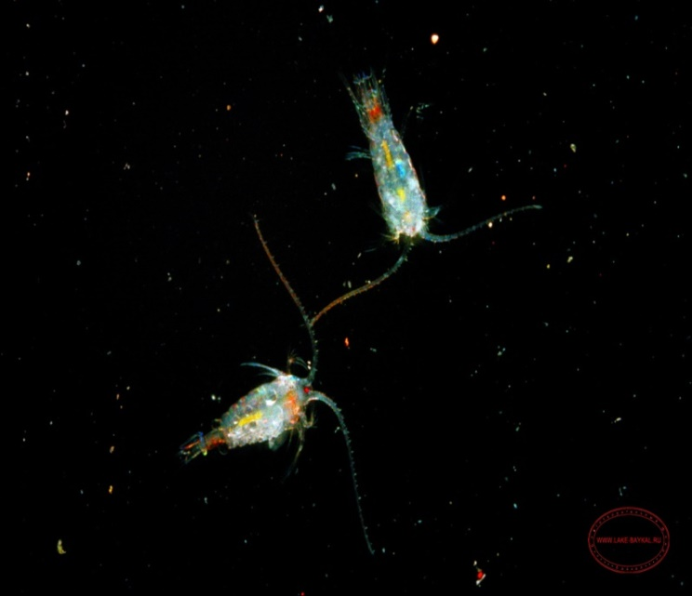
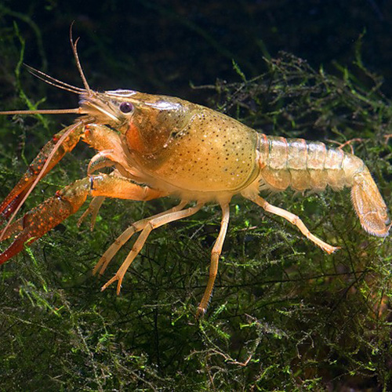
ЭПИШУРА
Байкальская эпишура — вид планктонных ракообразных из подкласса веслоногих.
Обитает только в Байкале.
Это санитар Байкала.
Один из наиболее известных эндемиков озера Байкал.
Эпишура потребляет основную массу байкальских водорослей и является важным объектом питания байкальского омуля.

Slide 7
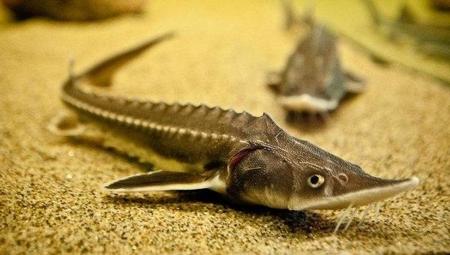
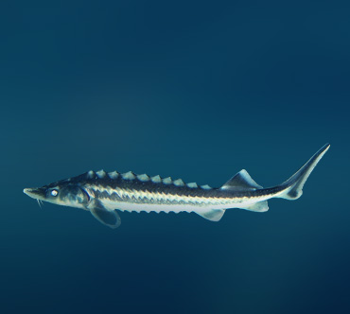
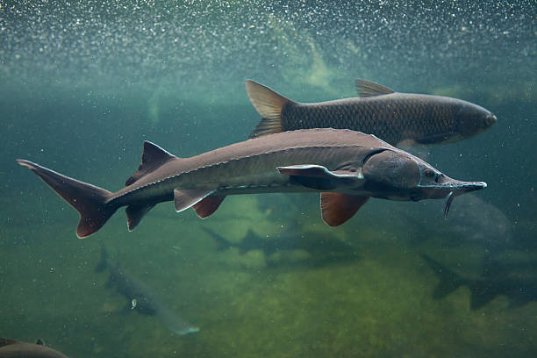
ОСЕТР
Семейство осетровых рыб - это ценная промысловая порода, их мясо и икра пользуются спросом и имеют отличный вкус.
В наши дни их количество сократилось из-за отрицательной деятельности человека.

Slide 8
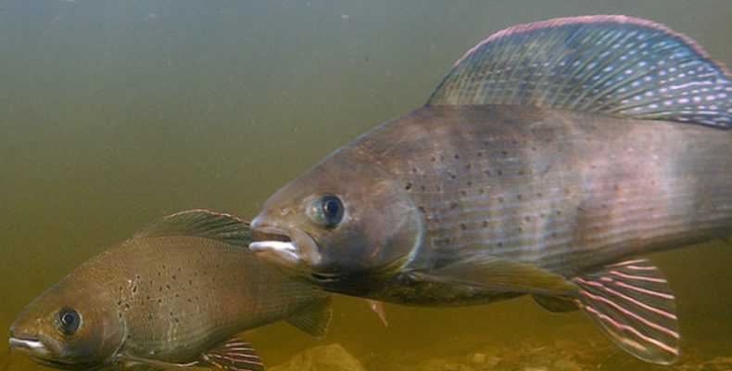
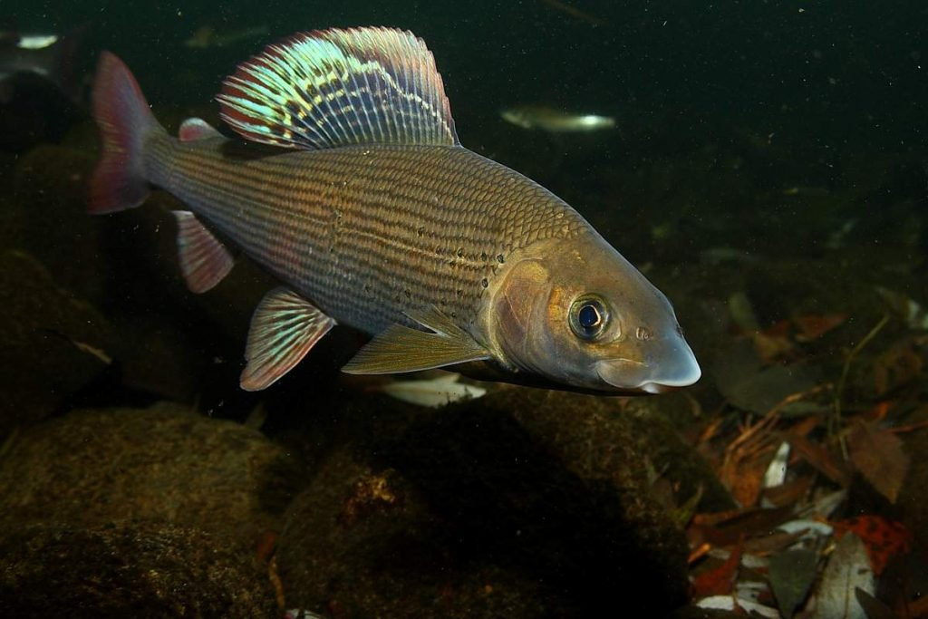
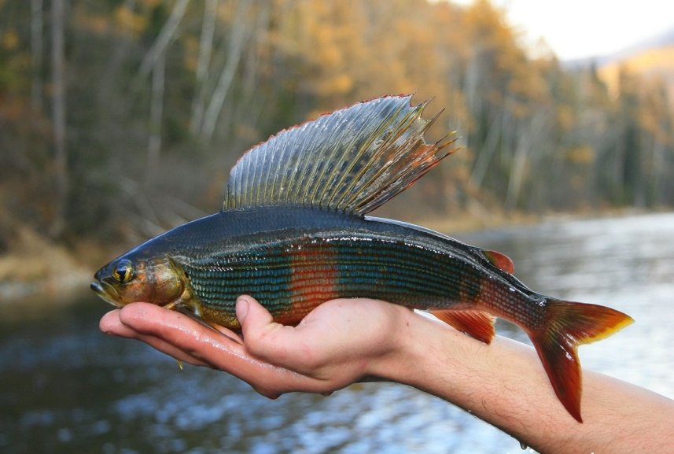
ХАРИУС
Хариус является родственником рыб, которые относятся к лососевому виду.
Хариусам нравятся водоёмы, в которых достаточно низкая температура.
Как правило, эти обитатели водоёма находятся там, где каменистое дно.

Slide 9
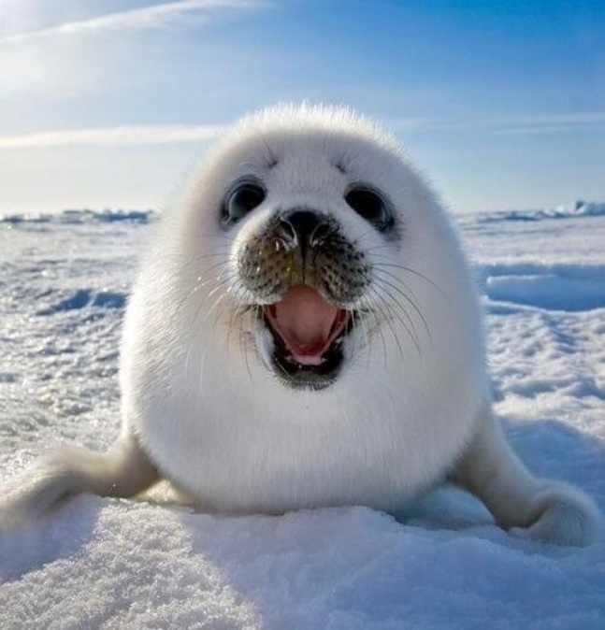
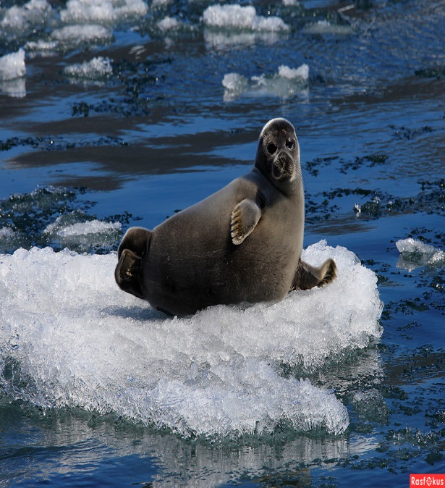
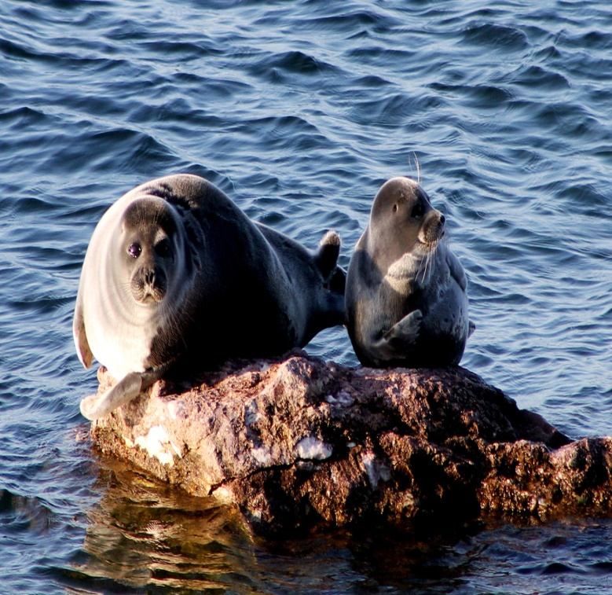
БАЙКАЛЬСКАЯ
НЕРПА
Это одно единственное млекопитающее животное на Байкале.
Животное везде покрыто густым и жестким волосяным покровом. Нет его только на глазах и ноздрях.
В 1980 году нерпа была занесена в Красную книгу.

Slide 10
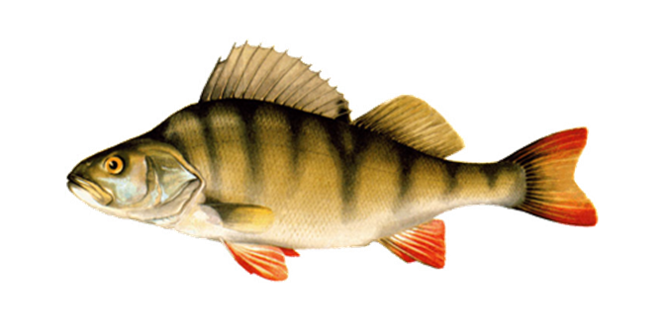
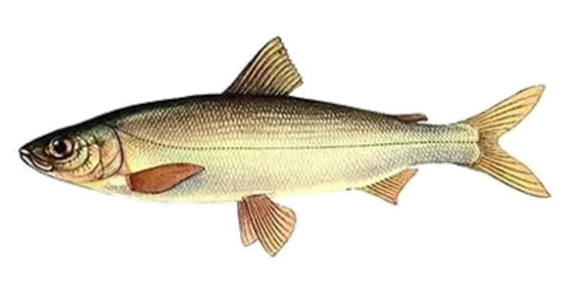
Мясо какой Байкальской рыбы по калорийности превосходит осетрину?
Маршрут
Эпилог

Slide 11
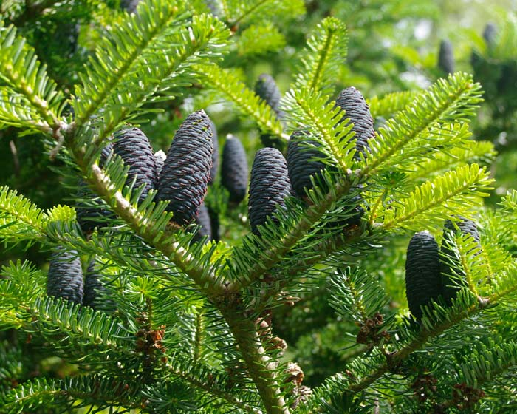
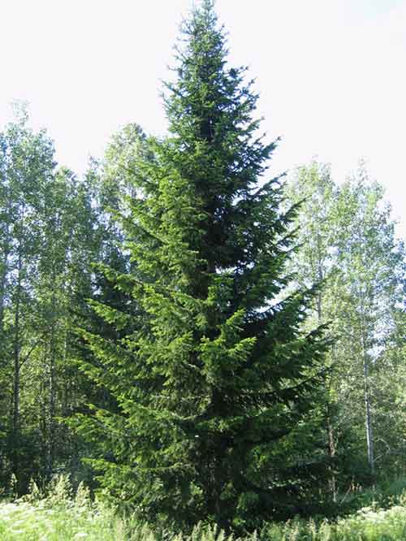
ПИХТА
Пихта отличается от ели тем, что ее хвоинки плоские, а шишки торчат вверх и даже зрелые не падают на землю, а просто с них опадают чашуйки.

Slide 12
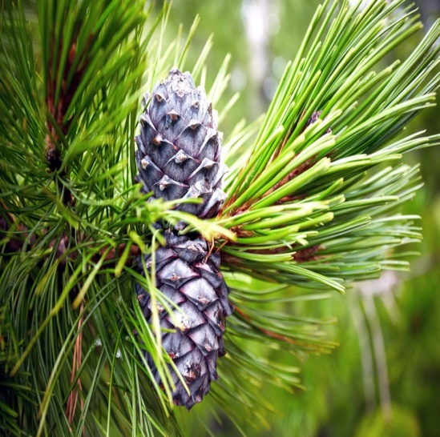
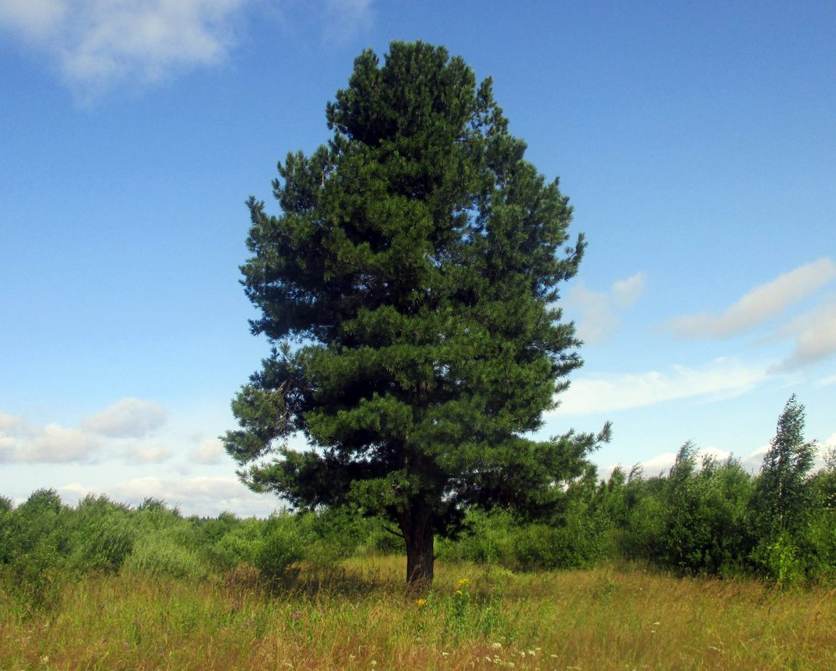
КЕДР
Кедр – долговечное растение. Отличается большой высотой, могучим стволом и мощной кроной.
Кедровые орешки – ценный продукт питания.

Slide 13
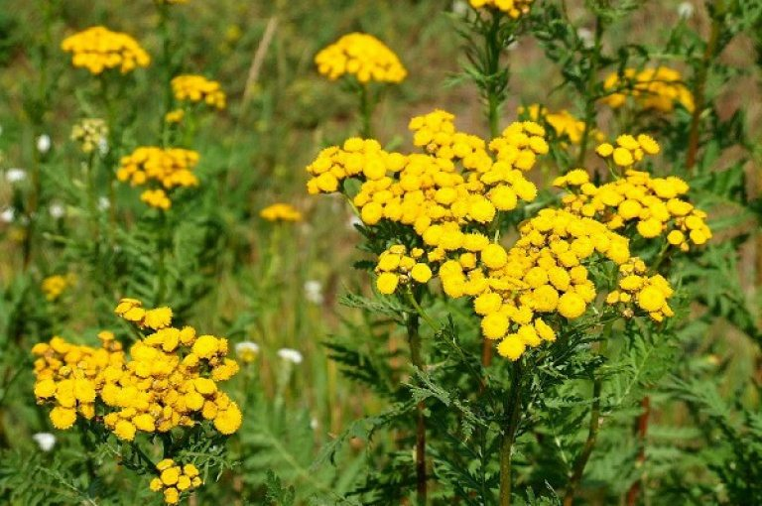
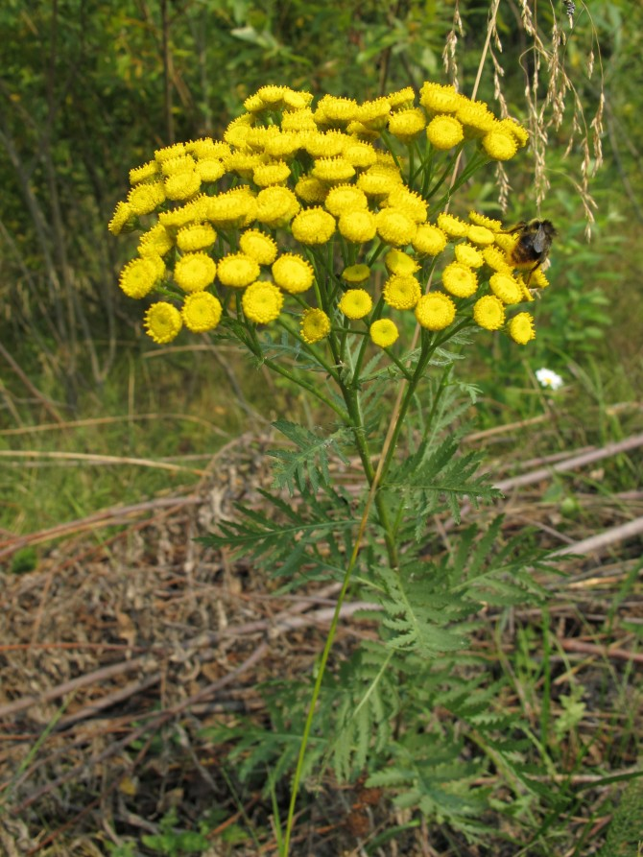
ПИЖМА
Пижма обыкновенная или дикая рябинка.
Лекарственное растение. Ядовита для крупного рогатого скота.

Slide 14
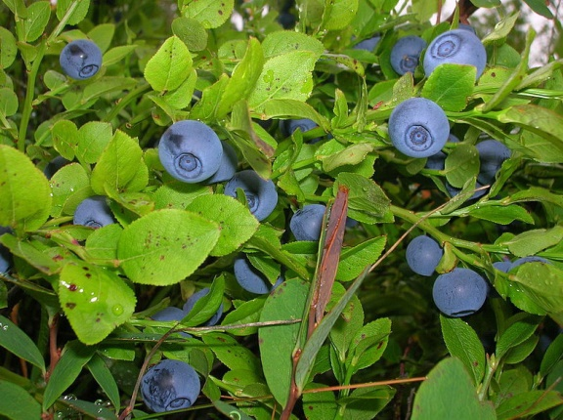
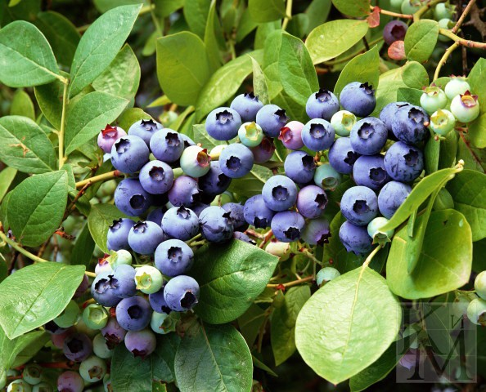
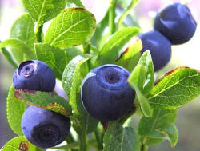
ЧЕРНИКА
Русское название «черника» произошло от цвета ягод и того, что они чернят руки и рот.
На зиму листья опадают, а зеленые веточки зимуют под снегом.
Ценное пищевое и лекарственное растение.

Slide 15
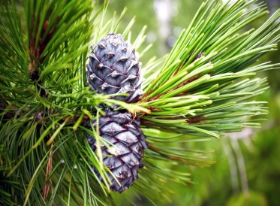
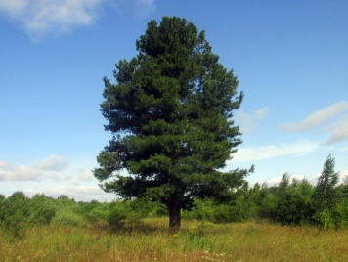
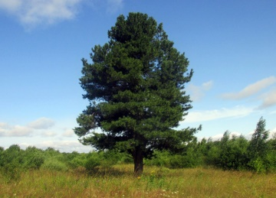
«Убери лишнее, кроме ягод»
Маршрут
Эпилог

Slide 16
ЭПИЛОГ
Горжусь я тем, что я живу в Сибири!
И что с Байкалом связана судьба!
Суровый нрав и крепости характер...
Добрейшим ну никак нельзя назвать...
Наверно не найдется в мире мастер,
Портрет Байкала в красках написать...
Здесь плещется воды запас вселенной!
Богатым мехом нерпа шелестит,
Отсюда, по преданью к Енисею
С Байкала тайно Ангара сбежит...

Slide 17
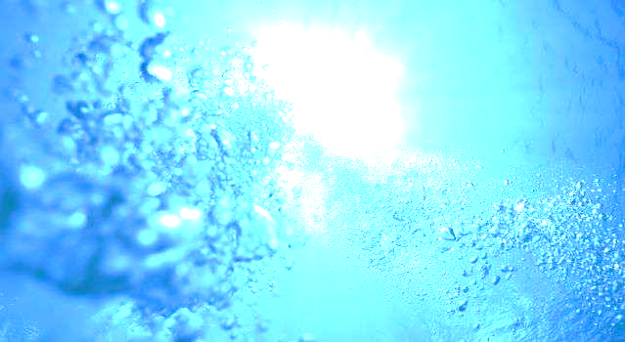
ИСТОЧНИКИ
https://sites.google.com/site/baikaltravel2011/rastitelnyj-i
https://сезоны-года.рф/Иркутская%20область.html
http://virbur.ru/index.php/pribajkalskij-rajon/animal16
http://fb.ru/article/327102/fauna-i-flora-baykala
http://irkipedia.ru/content/fauna_baykalskoy_prirodnoy_territorii_presmykayushchiesya
http://irkipedia.ru/content/fauna_baykalskoy_prirodnoy_territorii_presmykayushchiesya

